Slide 1



if-else语句+函数

Slide 2


if-else语句
if语句
if-else语句

Slide 3
if-else语句
格式：
if 条件：
条件成立时执行语句
if语句
if 条件：
语句1
else：
语句2
if-else语句

Slide 4
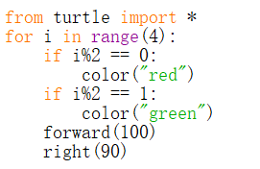

if-else语句
红绿正方形小例子：

Slide 5
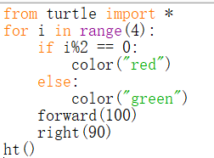
if-else语句
红绿正方形小例子：

Slide 6
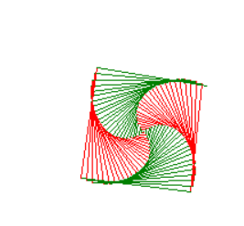
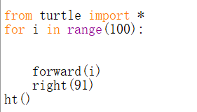
if-else语句
添加代码让该螺旋图形变成下图样式：

Slide 7
if-else语句
除了if-else语句的写法还有其他方法吗？

Slide 8
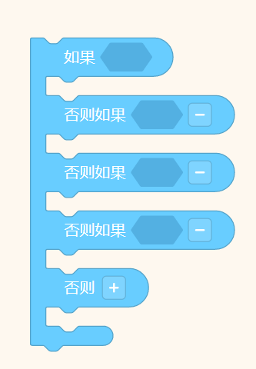
elif语句
if-else语句适用于判断并执行两种不同操作情况，如果还要执行更多，就需要用到if-elif-else语句。
if 条件：
语句1
elif 条件：
语句2
elif 条件：
语句3
......
else:
语句n
格式：

Slide 9
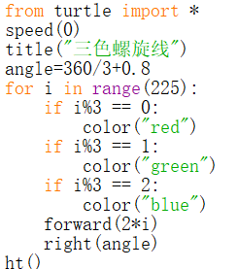
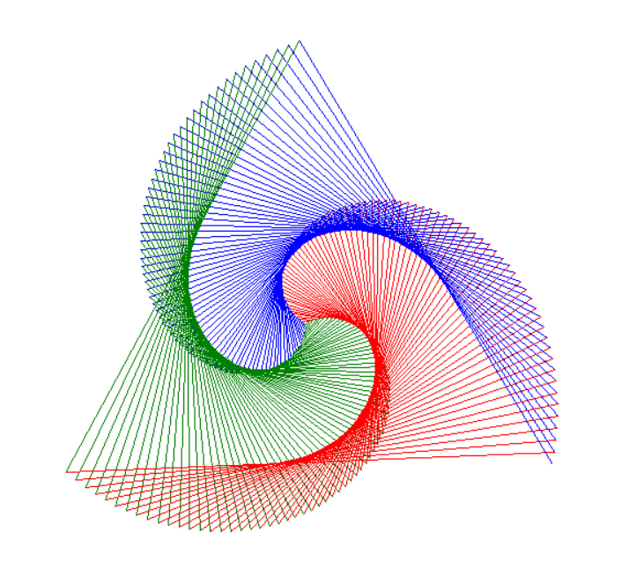
elif语句
修改代码，将if语句换成if-elif-else语句

